Slide 1
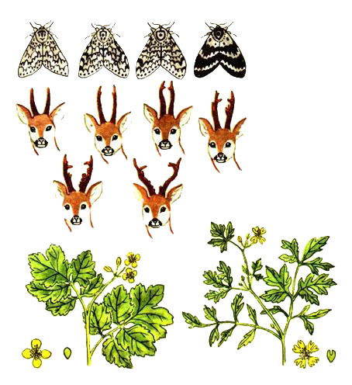
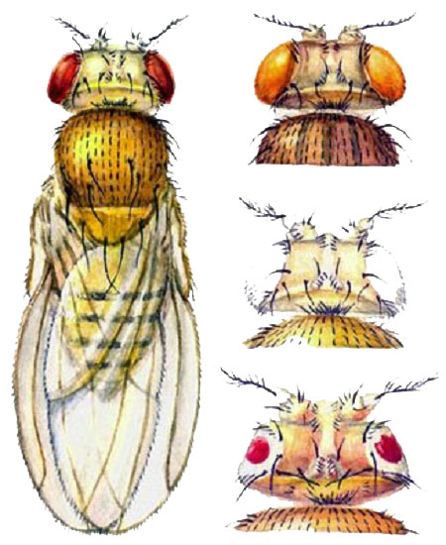
Изменчивость. Мутации.

Slide 2
Изменчивость – это универсальное свойство живых организмов приобретать новые признаки под действием среды (как внешней, так и внутренней).

Slide 3
Виды изменчивости
Изменчивость
Наследственная (генотипическая)
Комбинативная
Мутационная
Ненаследственная (фенотипическая)
Модификационная
Генная
Хромосомная
Геномная
Цитоплазматическая

Slide 4
Ненаследственная изменчивость
Фенотипическая изменчивость(модификационная) – это изменение организмов под действием факторов среды и эти изменения не наследуются. Эта изменчивость не затрагивает гены организма, наследственный материал не изменяется.
Модификационная изменчивость признака может быть очень велика, но она всегда контролируется генотипом организма.
Границы фенотипической изменчивости, контролируемые генотипом организма, называют нормой реакции.

Slide 5
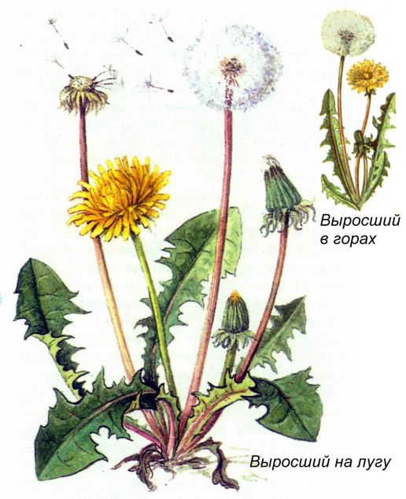
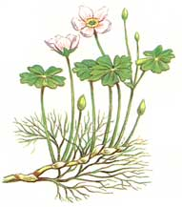
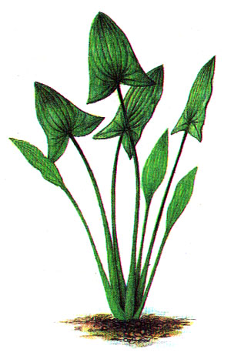
Норма реакции
У одних признаков норма реакции очень широкая (например, настриг шерсти с овец, молочность коров), а другие признаки характеризуются узкой нормой реакции (окрас шерсти у кроликов).
Широкая норма реакции приводит к повышению выживаемости.
Интенсивность модификационной изменчивости можно регулировать.
Модификационная изменчивость направлена.

Slide 6
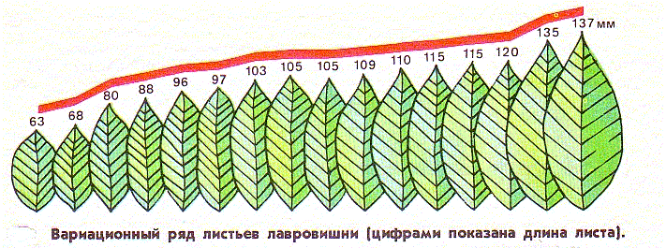
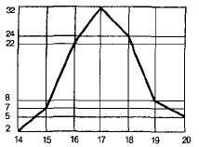
Вариационный ряд изменчивости признака и вариационная кривая
Вариационный ряд представляет ряд вариант, (есть значений признака) расположенных в порядке убывания или возрастания (например: если собрать листья с одного и того же дерева и расположить их по мере увеличения длины листовой пластинки, то получается вариационный ряд изменчивости данного признака).
Вариационная кривая – это графическое изображение зависимости между размахом изменчивости признака и частотой встречаемости отдельных вариант данного признака. Наиболее типичный показатель признака – это его средняя величина, то есть среднее арифметическое вариационного ряда.

Slide 7
Виды фенотипической изменчивости
Модификации – это ненаследственные изменения генотипа, которые возникают под действием фактора среды, носят адаптивный характер и чаще всего обратимы (например: увеличение эритроцитов в крови при недостатке кислорода).
Морфозы – это ненаследственные изменения фенотипа, которые возникают под действием экстремальных факторов среды, не носят адаптивный характер и необратимы (например: ожоги, шрамы).
Фенокопии – это ненаследственное изменение генотипа, которое напоминает наследственные заболевания (увеличение щитовидной железы на территории, где в воде или земле не хватает йода).

Slide 8
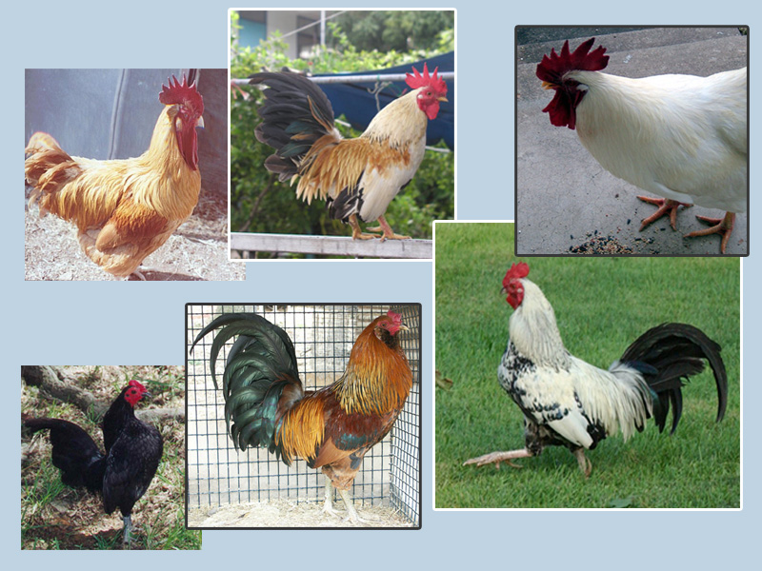
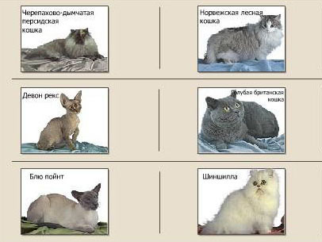
Наследственная изменчивость
Наследственные изменения обусловлены изменениями генов и хромосом, передаются по наследству, различаются у особей в пределах одного вида, сохраняются в течение всей жизни особи.

Slide 9
Комбинативная наследственная изменчивость
Комбинативной называют изменчивость, в основе которой лежит образование рекомбинаций, т. е. таких комбинаций генов, которых не было у родителей.
В основе комбинативной изменчивости лежит половое размножение организмов, вследствие которого возникает огромное разнообразие генотипов. Практически неограниченными источниками генетической изменчивости служат три процесса:
Независимое расхождение гомологичных хромосом в первом мейотическом делении. Именно независимое комбинирование хромосом при мейозе является основой третьего закона Менделя. Появление зеленых гладких и желтых морщинистых семян гороха во втором поколении от скрещивания растений с желтыми гладкими и зелеными морщинистыми семенами — пример комбинативной изменчивости.
Взаимный обмен участками гомологичных хромосом, или кроссинговер. Он создает новые группы сцепления, т. е. служит важным источником генетической рекомбинации аллелей. Рекомбинантные хромосомы, оказавшись в зиготе, способствуют появлению признаков, нетипичных для каждого из родителей.
Случайное сочетание гамет при оплодотворении.

Slide 10
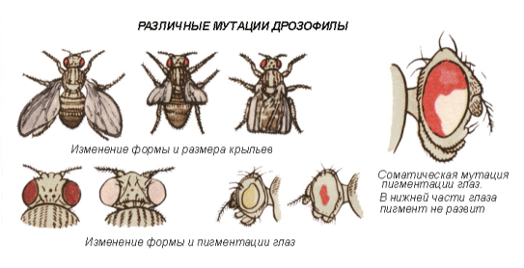
Мутационная наследственная изменчивость
Мутационной называется изменчивость самого генотипа.
Мутации — это внезапные наследуемые изменения генетического материала, приводящие к изменению тех или иных признаков организма.

Slide 11
Основные положения мутационной теории Г. Де Фриза
Мутации возникают внезапно, скачкообразно, как дискретные изменения признаков.
В отличие от ненаследственных изменений мутации представляют собой качественные изменения, которые передаются из поколения в поколение.
Мутации проявляются по-разному и могут быть как полезными, так и вредными, как доминантными, так и рецессивными.
Вероятность обнаружения мутаций зависит от числа исследованных особей.
Сходные мутации могут возникать повторно.
Мутации ненаправленны (спонтанны), т. е. мутировать может любой участок хромосомы, вызывая изменения как незначительных, так и жизненно важных признаков.

Slide 12
Классификация мутаций
Виды мутаций по изменению генотипа
Генные (точковые)
Хромосомные
Геномные
Изменение
одного гена
Изменение структуры хромосом
Изменение числа хромосом
Утрата части хромосомы, поворот или удвоение участка хромосомы
Кратное увеличение числа хромосом; уменьшение или увеличение числа хромосом
Замена, утрата или удвоение нуклеотидов

Slide 13
Генные мутации
Существуют разные типы генных мутаций, связанных с добавлением, выпадением или перестановкой нуклеотидов в гене. Это дупликации (повторение участка гена), вставки (появление в последовательности лишней пары нуклеотидов), делеции ("выпадение одной или более пар нуклеотидов), замены нуклеотидных пар, инверсии (переворот участка гена на 180°).
Эффекты генных мутаций чрезвычайно разнообразны. Большая часть из них фенотипически не проявляется, поскольку они рецессивны. Это очень важно для существования вида, так как в большинстве своем вновь возникающие мутации оказываются вредными. Однако их рецессивный характер позволяет им длительное время сохраняться у особей вида в гетерозиготном состоянии без вреда для организма и проявиться в будущем при переходе в гомозиготное состояние.

Slide 14
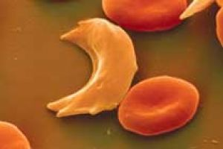
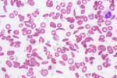
Генные мутации
Вместе с тем известен ряд случаев, когда изменение лишь одного основания в определенном гене оказывает заметное влияние на фенотип.
Одним из примеров служит такая генетическая аномалия, как серповидноклеточная анемия. Рецессивный аллель, вызывающий в гомозиготном состоянии это наследственное заболевание, выражается в замене всего одного аминокислотного остатка в (B-цепи молекулы гемоглобина (глутаминовая кислота —» —> валин).
Это приводит к тому, что в крови эритроциты с таким гемоглобином деформируются (из округлых становятся серповидными) и быстро разрушаются. При этом развивается острая анемия и наблюдается снижение количества кислорода, переносимого кровью. Анемия вызывает физическую слабость, нарушения деятельности сердца и почек и может привести к ранней смерти людей, гомозиготных по мутантному аллелю.

Slide 15
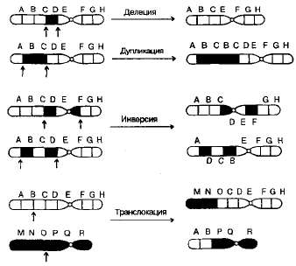
Хромосомные мутации
Известны перестройки разных типов:
нехватка, или дефишенси, — потеря концевых участков хромосомы;
делеция — выпадение участка хромосомы в средней ее части;
дупликация — двух- или многократное повторение генов, локализованных в определенном участке хромосомы;
инверсия — поворот участка хромосомы на 180°, в результате чего в этом участке гены расположены в последовательности, обратной по сравнению с обычной;
транслокация — изменение положения какого-либо участка хромосомы в хромосомном наборе. К наиболее распространенному типу транслокаций относятся реципрокные, при которых происходит обмен участками между двумя негомологичными хромосомами. Участок хромосомы может изменить свое положение и без реципрокного обмена, оставаясь в той же хромосоме или включаясь в какую-то другую.

Slide 16
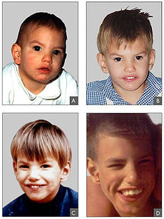
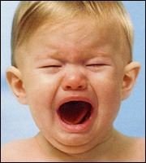
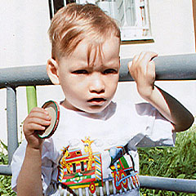
При дефишенси, делециях и дупликациях изменяется количество генетического материала. Степень фенотипического изменения зависит от того, насколько велики соответствующие участки хромосом и содержат ли они важные гены. Примеры дефишенси известны у многих организмов, включая человека. Тяжелое наследственное заболевание —синдром «кошачьего крика» (назван так по характеру звуков, издаваемых больными младенцами), обусловлен гетерозиготностью по дефишенси в 5-й хромосоме. Этот синдром сопровождается сильным нарушением роста и умственной отсталостью. Обычно дети с таким синдромом рано умирают, но некоторые доживают до зрелого возраста.

Slide 17
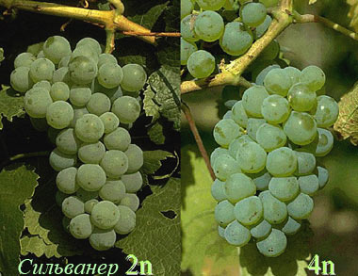
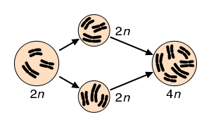
Геномные мутации
Это изменение числа хромосом в геноме клеток организма.
Это явление происходит в двух направлениях: в сторону увеличения числа целых гаплоидных наборов (полиплоидия) и в сторону потери или включения отдельных хромосом (анеуплоидия).

Slide 18
Полиплоидия
Это кратное увеличение гаплоидного набора хромосом. Клетки с разным числом гаплоидных наборов хромосом называются триплоидными (Зn), тетраплоидными (4n), гексанло-идными (6n), октаплоидными (8n) и т. д.
Чаще всего полиплоиды образуются при нарушении порядка расхождения хромосом к полюсам клетки при мейозе или митозе. Это может быть вызвано действием физических и химических факторов. Химические вещества типа колхицина подавляют образование митотического веретена в клетках, приступивших к делению, в результате чего удвоенные хромосомы не расходятся и клетка оказывается тетраплоидной.
Полиплоидия приводит к изменению признаков организма и поэтому является важным источником изменчивости в эволюции и селекции, особенно у растений. Это связано с тем, что у растительных организмов весьма широко распространены гермафродитизм (самоопыление), апомиксис (партеногенез) и вегетативное размножение. Поэтому около трети видов растений, распространенных на нашей планете, — полиплоиды, а в резко континентальных условиях высокогорного Памира произрастает до 85% полиплоидов. Почти все культурные растения тоже полиплоиды, у которых, в отличие от их диких сородичей, более крупные цветки, плоды и семена, а в запасающих органах (стебель, клубни) накапливается больше питательных веществ. Полиплоиды легче приспосабливаются к неблагоприятным условиям жизни, легче переносят низкие температуры и засуху. Именно поэтому они широко распространены в северных и высокогорных районах.
В основе резкого увеличения продуктивности полиплоидных форм культурных растений лежит явление полимерии.

Slide 19
Анеуплоидия
Или гетероплодия, — явление, при котором клетки организма содержат измененное число хромосом, не кратное гаплоидному набору.
Анеуплоиды возникают тогда, когда не расходятся или теряются отдельные гомологичные хромосомы в митозе и мейозе.
В результате нерасхождения хромосом при гаметогенезе могут возникать половые клетки с лишними хромосомами, и тогда при последующем слиянии с нормальными гаплоидными гаметами они образуют зиготу 2n + 1 (трисомик) по определенной хромосоме. Если в гамете оказалось меньше на одну хромосому, то последующее оплодотворение приводит к образованию зиготы 1n - 1 (моносомик) по какой-либо из хромосом. Кроме того, встречаются формы 2n - 2, или нуллисомики, так как отсутствует пара гомологичных хромосом, и 2n + х, или полисомики.

Slide 20
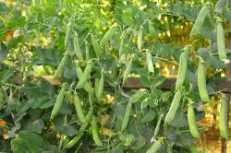
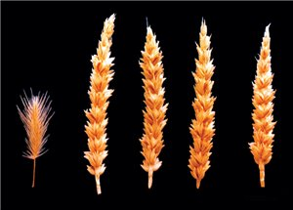
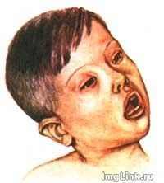
Анеуплоиды встречаются как у растений и животных, так и у человека. Анеуплоидные растения обладают низкой жизнеспособностью и плодовитостью, а у человека это явление нередко приводит к бесплодию и в этих случаях не наследуется. У детей, родившихся от матерей старше 38 лет, вероятность анеуплоидии повышена (до 2,5%). Кроме того, случаи анеуплоидии у человека вызывают хромосомные болезни.
У раздельнополых животных как в естественных, так и в искусственных условиях полиплоидия встречается крайне редко. Это обусловлено тем, что полиплоидия, вызывая изменение соотношения половых хромосом и аутосом, приводит к нарушению конъюгации гомологичных хромосом и тем самым затрудняет определение пола. В результате такие формы оказываются бесплодными и маложизнеспособными.

Slide 21
Факторы, вызывающие мутации - мутагены
Излучение
Яды
Температура
Газы
Радиоактивное излучение
Никотин
Колхицин
Холодовой шок Высокие температуры
Выбросы промышленных предприятий

Slide 22
Виды мутаций
По месту возникновения: генеративные, возникающие в половых клетках; соматические – в клетках тела.
По характеру проявления: доминантные и рецессивные.
В зависимости от влияния на жизнеспособность на: летальные, полулетальные, условно летальные, нейтральные.

Slide 23
Закон гомологических рядов в наследственной изменчивости
Крупнейшим обобщением работ по изучению изменчивости в начале XX в. стал закон гомологических рядов в наследственной изменчивости. Он был сформулирован выдающимся русским ученым Н. И. Вавиловым в 1920 г. Сущность закона заключается в следующем: виды и роды, генетически близкие, связанные друг с другом единством происхождения, характеризуются сходными рядами наследственной изменчивости. Зная, какие формы изменчивости встречаются у одного вида, можно предвидеть нахождение аналогичных форм у родственного ему вида.
Так, у разных классов позвоночных встречаются сходные мутации: альбинизм и отсутствие перьев у птиц, альбинизм и бесшерстность у млекопитающих, гемофилия у многих млекопитающих и человека. У растений наследственная изменчивость отмечена по таким признакам, как пленчатое или голое зерно, остистый или безостый колос и др.
Медицинская наука в качестве моделей для изучения болезней человека получила возможность использовать животных с гомологическими заболеваниями: это сахарный диабет крыс; врожденная глухота мышей, собак, морских свинок; катаракта глаз мышей, крыс, собак и др.

Slide 24
Цитоплазматическая наследственность
Ведущая роль в генетических процессах принадлежит ядру и хромосомам. Вместе с тем носителями наследственной информации являются и некоторые органеллы цитоплазмы (митохондрии и пластиды), в которых содержится собственная ДНК. Такая информация передается с цитоплазмой, поэтому она получила название цитоплазматической наследственности. Причем эта информация передается только через материнский организм, в связи с чем называется еще материнской. Это обусловлено тем, что и у растений, и у животных яйцеклетка содержит много цитоплазмы, а сперматозоид ее почти лишен.
Благодаря наличию ДНК не только в ядрах, но и в органеллах цитоплазмы живые организмы получают определенное преимущество в процессе эволюции. Дело в том, что ядро и хромосомы отличаются генетически обусловленной высокой устойчивостью к меняющимся условиям окружающей среды. В то же время хлоропласты и митохондрии развиваются до некоторой степени независимо от клеточного деления, непосредственно реагируя на воздействие окружающей среды. Таким образом, они имеют потенциальную возможность обеспечить быстрые реакции организма на изменение внешних условий.

